Slide 1
Телеграмм бот @leshaminionbot
Третьяков Алексей

Slide 2

Суть проекта
Создать телеграмм бота для получения погоды
Установки определенного любимого города
Интервальное получение погоды выбранного города

Slide 3
Техническое задание
Создать телеграмм-бота
2. Организовать в нем получение погоды
3. Предоставить все заявленные функции

Slide 4
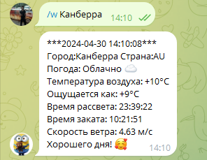
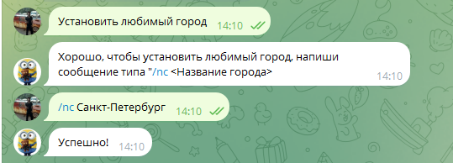
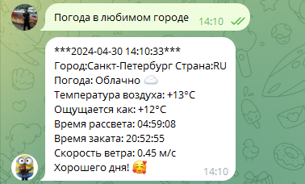
Пример работы

Slide 5
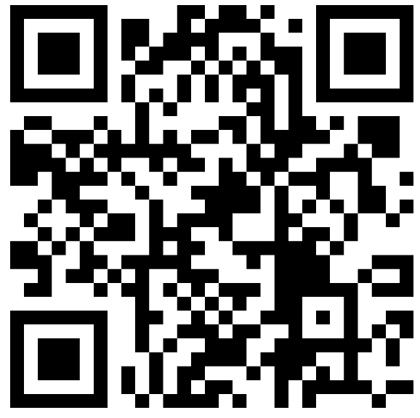
QR-код

